Slide 1
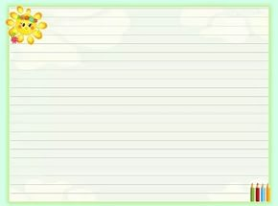
Игра «Исправь ошибку»
Русский язык.
Словарные слова.
3 класс
Пластинина Галина Григоревна
Учитель начальных классов
МОКУ Ф оош пгт Лальск
Лузского района Кировской области

Slide 2
Исправь ошибки
варобей
ворона
питух
сорока
ПРОДОЛЖИТЬ

Slide 3
Исправь ошибки
класс
килограм
алея
касса
ПРОДОЛЖИТЬ

Slide 4
Исправь ошибки
агород
капуста
гарох
огурец
ПРОДОЛЖИТЬ

Slide 5
Исправь ошибки
восток
нород
налева
адрес
ПРОДОЛЖИТЬ

Slide 6
Исправь ошибки
батинки
валенки
каньки
пальто
ПРОДОЛЖИТЬ

Slide 7
Исправь ошибки
завот
запад
аднажды
вдруг
ПРОДОЛЖИТЬ

Slide 8
Исправь ошибки
комисия
Одесса
пасажир
медленно
ПРОДОЛЖИТЬ

Slide 9
Исправь ошибки
девачка
коллектив
мальчик
корандаш
ПРОДОЛЖИТЬ

Slide 10
Автор приёма Лебедев С. Н. http://didaktor.ru/shablon-didakticheskoj-igry-isprav-oshibki/

